Slide 1

知识点：带参数的请求

Slide 2
01
认识requests库
02
环境搭建
目录
03
HTTP协议
04
用urllib实现简单的客户端访问
05
用requests实现简单的客户端访问

Slide 3
06
用requests库发送请求
07
带参数的请求
目录
08
请求的异常处理
09
响应的基本API
10
下载图片和文本文件

Slide 4
11
Requests库示例汇总
12
HTTP认证
目录
13
Session和Cookies
14
爬虫引发的Robots协议
15
用requests库和RE模块完成淘宝比价

Slide 5
7
带参数的请求

Slide 6
带参数的请求
本讲主要讲解带参数的请求，多数情况下，客户端与服务器端的交互是需要参数，以便更清楚地说明请求的内容和意图。比较常见的情况就是淘宝了，可以观察以下网址：https://cart.taobao.com/cart.htm?spm=a1z02.1.a2109.d1000367.36338417ZQ9uut&nekot=1470211439694，信息传递比较方便。

Slide 7
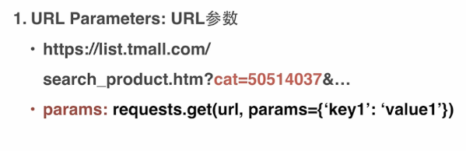
带参数的请求

Slide 8
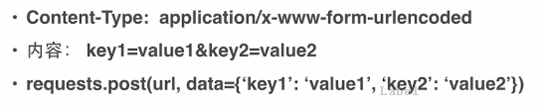
带参数的请求
最常见的有三种类型 ：
第一种就是淘宝这种了，但URL长度浏览器有限制。
第二种是表单参数提交，像发表文章。

Slide 9
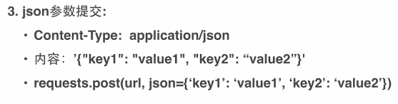
带参数的请求

Slide 10
带参数的请求
本节的学习，我们还是用github 作为实验环境，会用到get all user和patch两个小功能，首先我们进入https://developer.github.com/，找到restfulAPI,之后在页面中找到users，可以看到对user的操作有get all users,patch等，我们先以get all users为例，看到这个API可以带since的参数。我们通过requests库来现实这种带参数的请求要求只显示ID在20以后的客户信息。

Slide 11
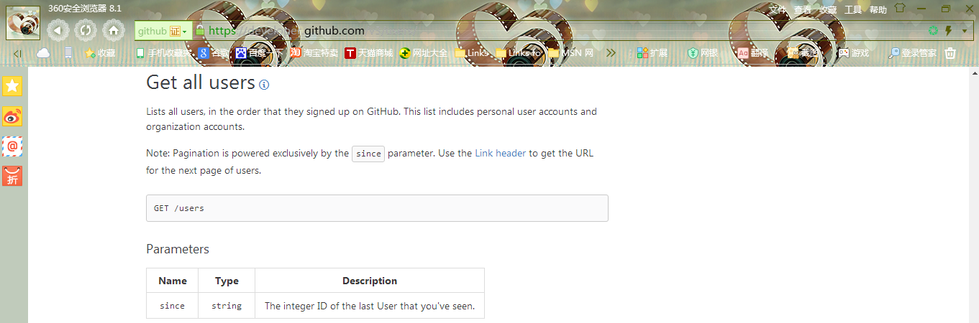
带参数的请求

Slide 12
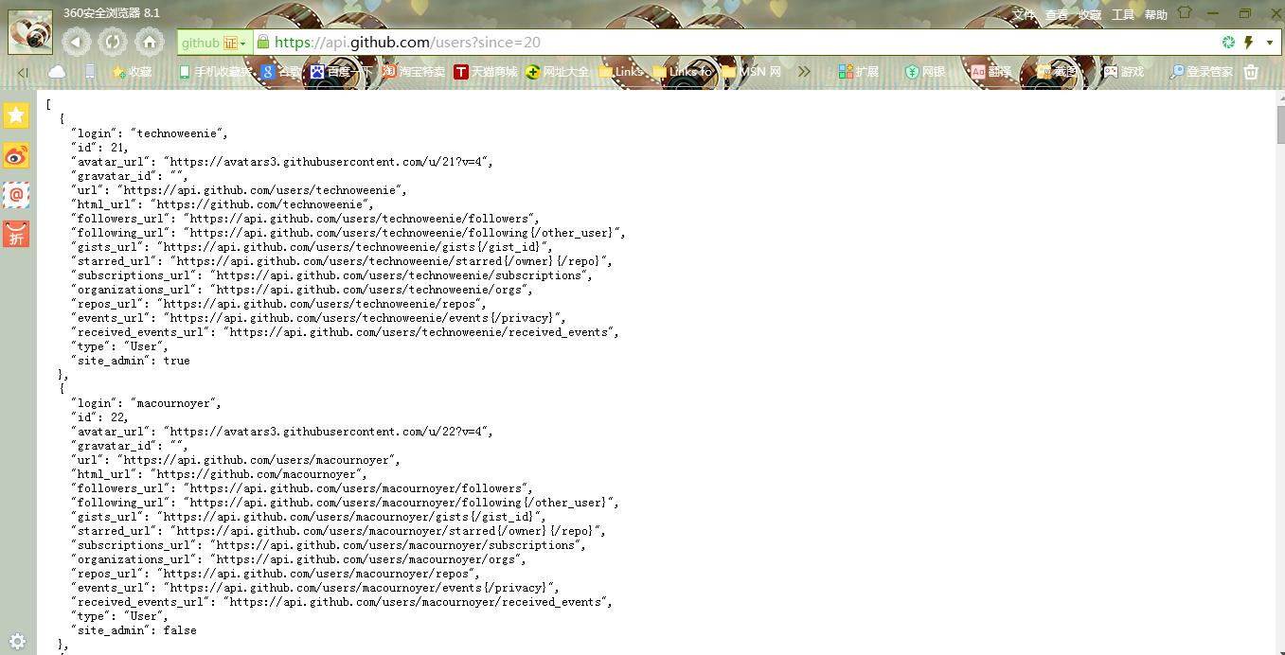
带参数的请求
接着观察https://api.github.com/users?since=20
Notes:
https://api.github.com/users?since=3

Slide 13
带参数的请求
代码如下：
import requests
def params_request():
response= requests.get('https://api.github.com/users',params={'since':20})
print (response.text)
print (response.request.headers)
print (response.url)
if __name__=='__main__':
params_request()

Slide 14
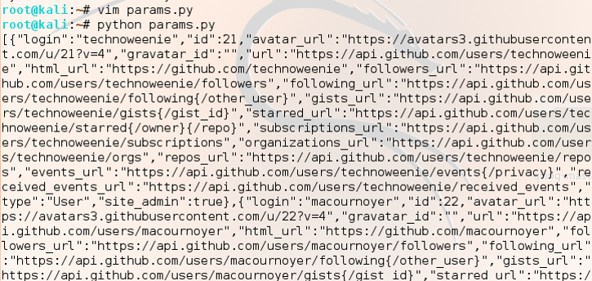
带参数的请求
运行结果:

Slide 15
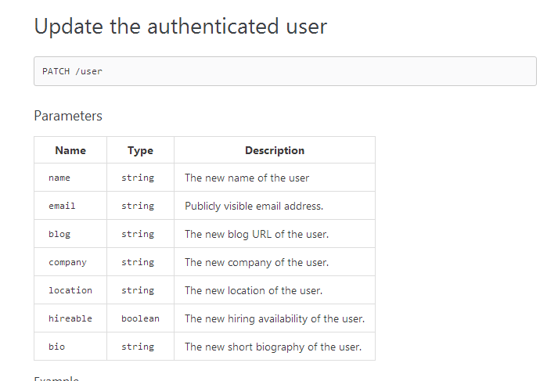
带参数的请求
Notes:
https://docs.github.com/cn/rest/reference/users#update-the-authenticated-user

Slide 16
带参数的请求
代码如下：
import requests
def patch_params():
response = requests.patch('https://api.github.com/user',auth=('zhangyiwei','zyh2cyq2zyw2bd'),json={'name':'marilynzyw1','email':'953453185@qq.com'})
print response.url
print response.text
if __name__=='__main__':
patch_params()
~

Slide 17


谢谢

